Slide 1

«Вожатские отряды,
как средство реализации преемственности
в формировании патриотических ценностей
у детей старшего дошкольного
и младшего школьного возраста»
государственное бюджетное общеобразовательное учреждение начальная школа «Гармония» п.г.т.Безенчук муниципального района Безенчукский Самарской области
03.12.2024г.

Slide 2

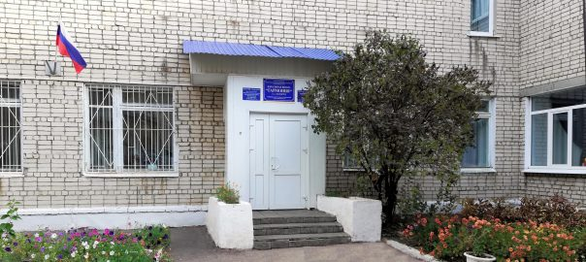
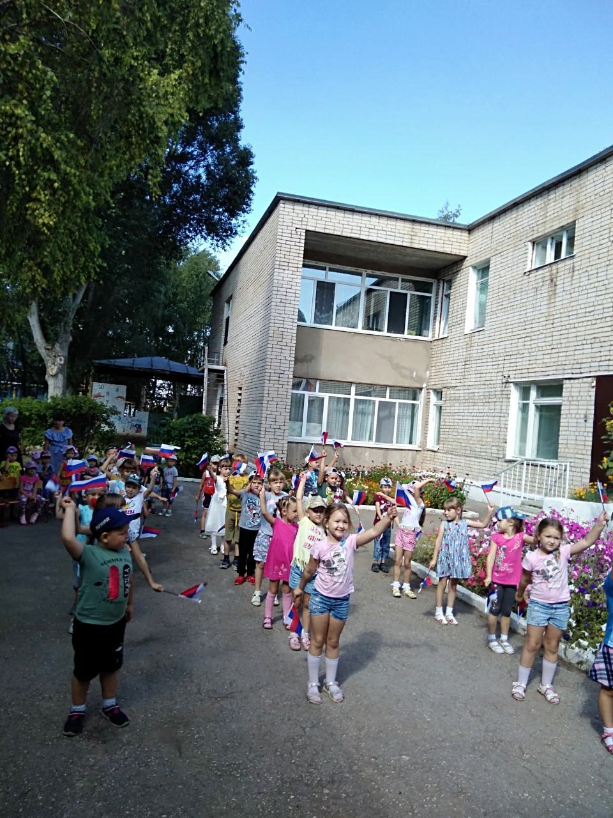
ГБОУ НШ «Гармония» п.г.т. Безенчук
Общее число воспитанников и обучающихся- 270 человек
Дошкольное образование (7 групп) | Начальное общее образование (4 класса)
168 | 102

Slide 3
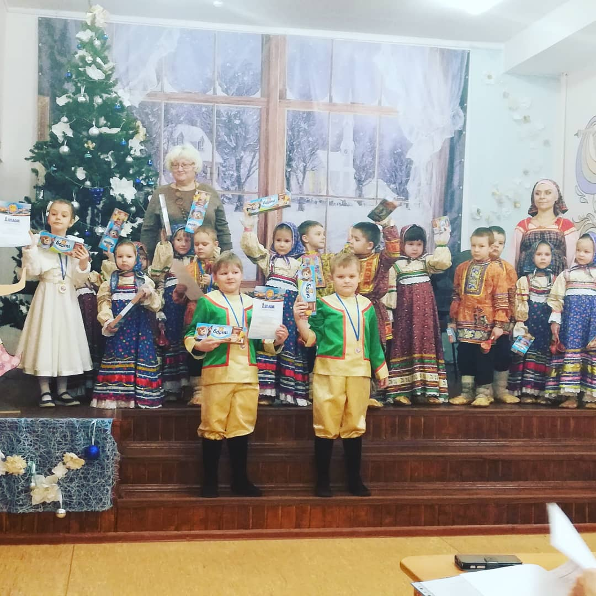
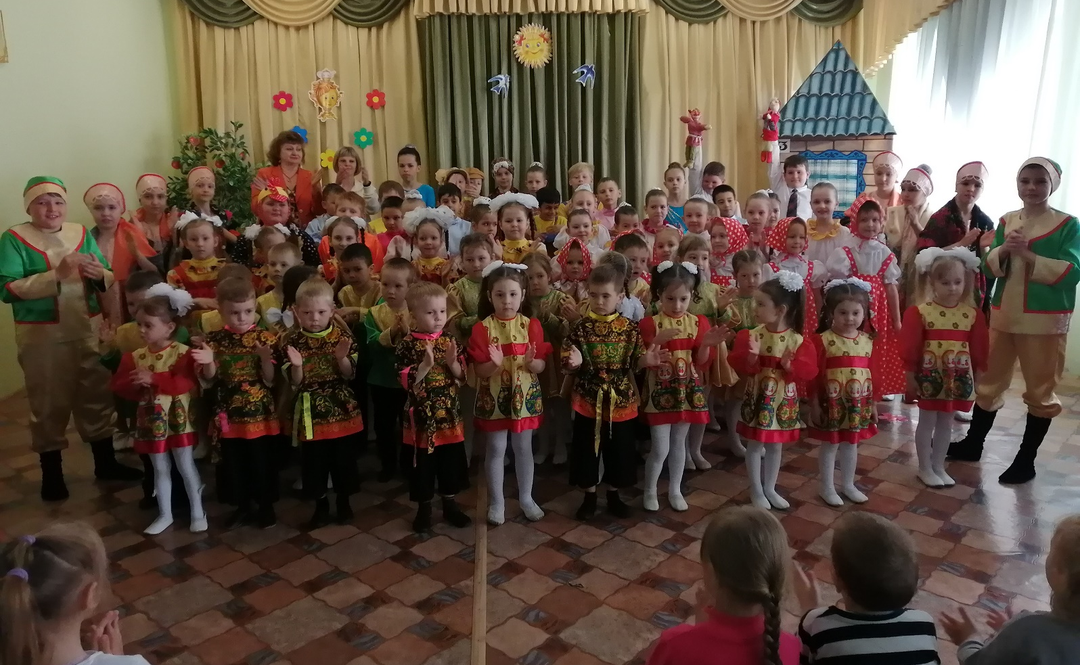
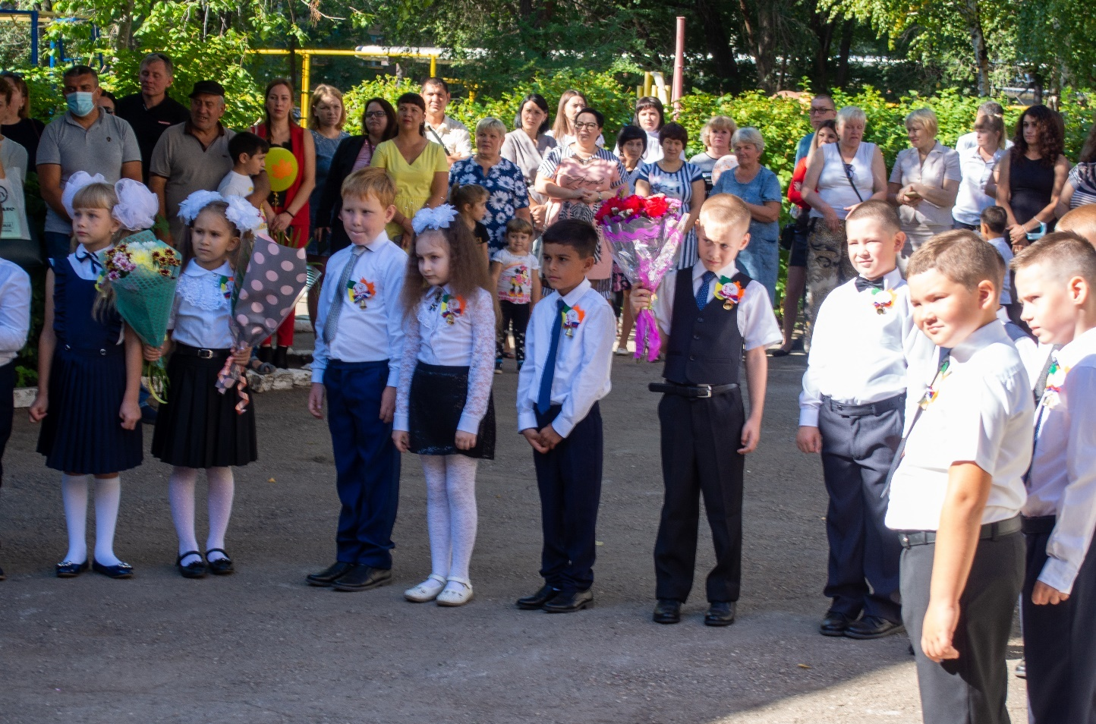
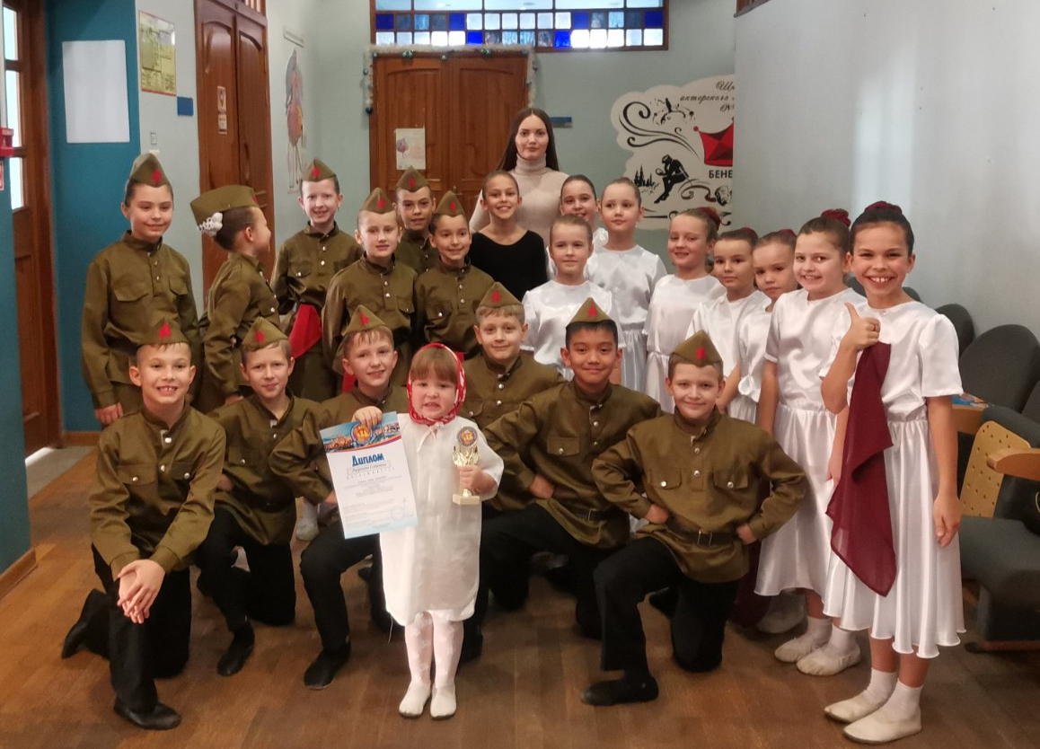

Slide 4
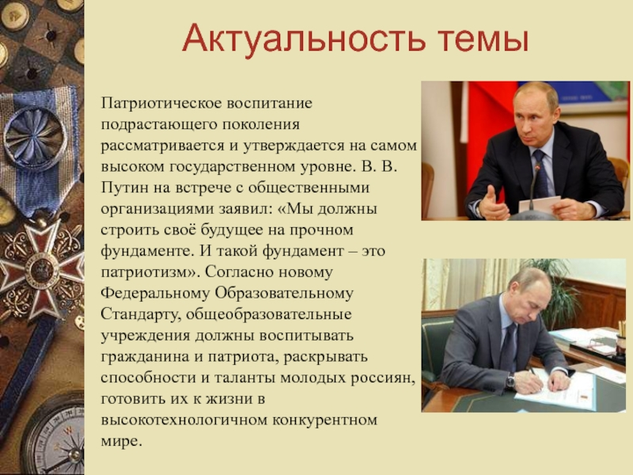

Slide 5


Федеральные рабочие программы воспитания
любовь к Родине,
уважение к старшим,
милосердие,
доброта,
чувство гордости за свою страну,
уважение к ее истории и культуре,
формирование гражданской позиции у детей,
готовность к участию в жизни общества.

Slide 6
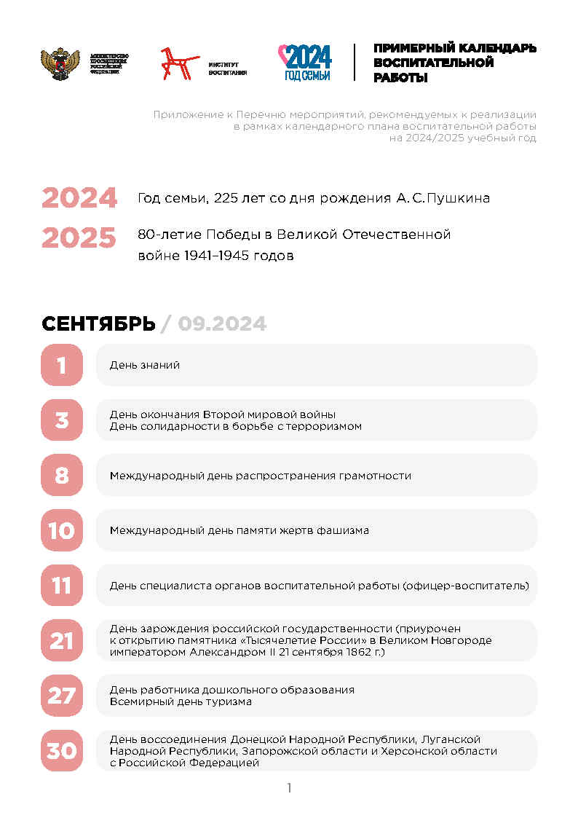
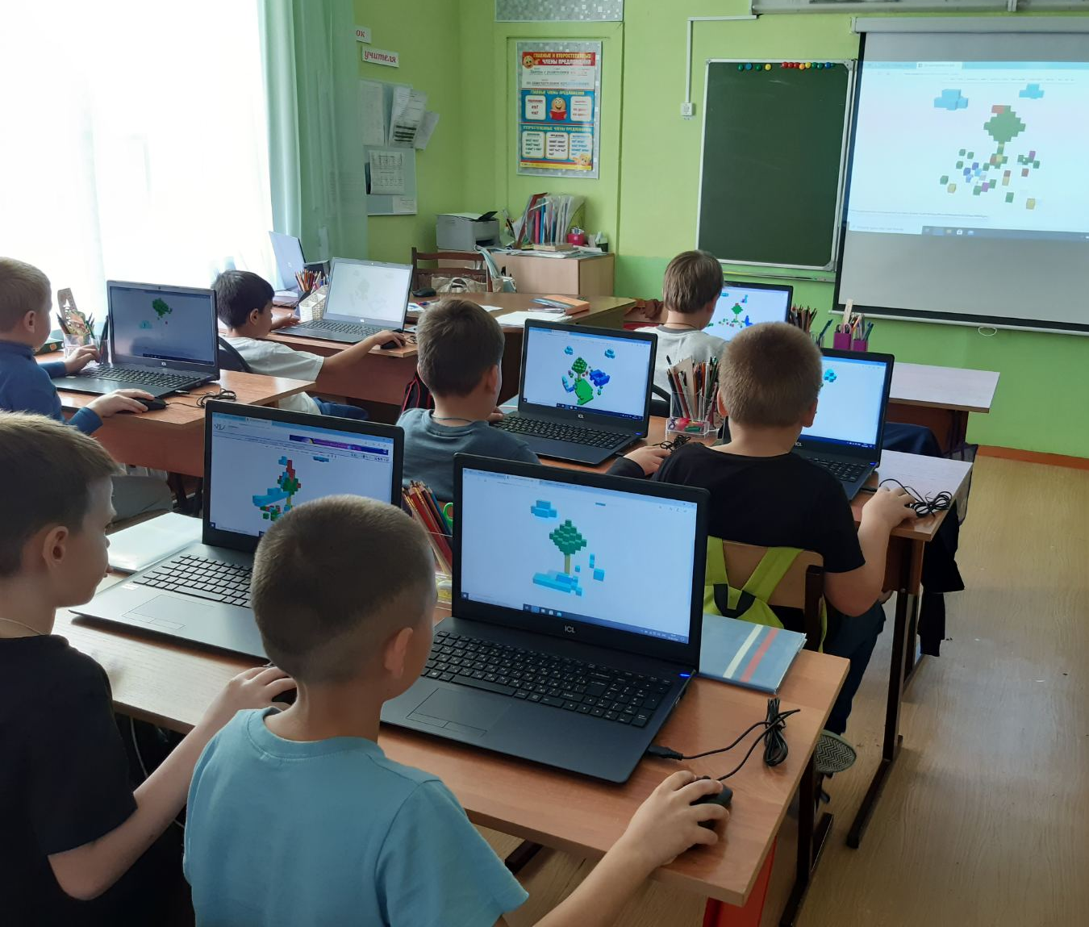
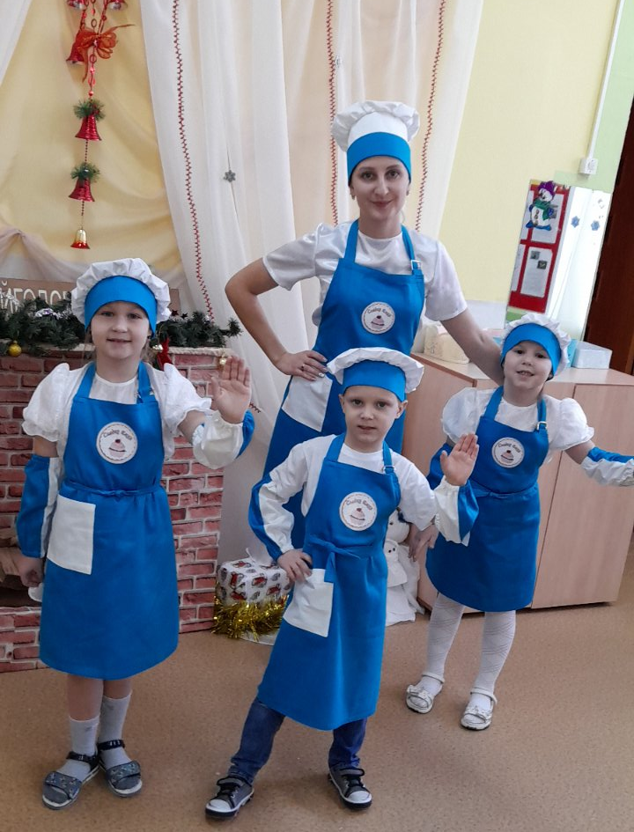
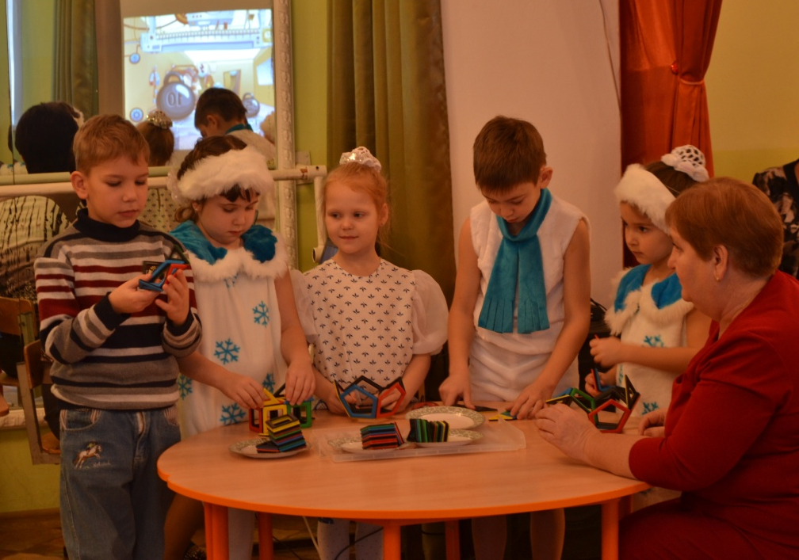
Федеральный календарь образовательных событий

Slide 7

Тема регионального инновационного проекта:
«Преемственность дошкольного и начального общего образования
в реализации патриотического проекта «Я – гражданин России»»
Цель: создание условий для преемственности в работе по формированию у детей старшего дошкольного и младшего школьного возраста гражданственности, патриотизма, активной жизненной позиции для успешной их социализации посредством вовлечения обучающихся, педагогов, родителей в активную деятельность по патриотическому воспитанию.
Сроки реализации:
2024 – 2027 год

Slide 8

Тема регионального инновационного проекта:
«Преемственность дошкольного и начального общего образования
в реализации патриотического проекта «Я – гражданин России»»
Актуальность: только на основе возвышающихся чувств патриотизма и национальных святынь укрепляется любовь к родине, появляется чувство ответственности за ее могущество, честь и независимость, сохранение материальных и духовных ценностей общества, развивается достоинство личности. Сегодня, когда на государственном уровне гражданско-патриотическое воспитание выделено в качестве приоритетного направления, наш проект, который направлен на сохранение преемственности поколений и формирование патриотизма.

Slide 9


Тема регионального инновационного проекта:
«Преемственность дошкольного и начального общего образования
в реализации патриотического проекта «Я – гражданин России»»
Проблемные аспекты реализации:
Неподготовленность педагогов к масштабам инновационной деятельности.
Сопротивляемость некоторых членов педагогического коллектива работать в новом режиме.
Необходимость методического сопровождения проекта.
Пути решения:
Обучение и повышение квалификации педагогов.
Организация наставничества среди педагогов.
Менторская поддержка.
Поддержка инициативы.

Slide 10

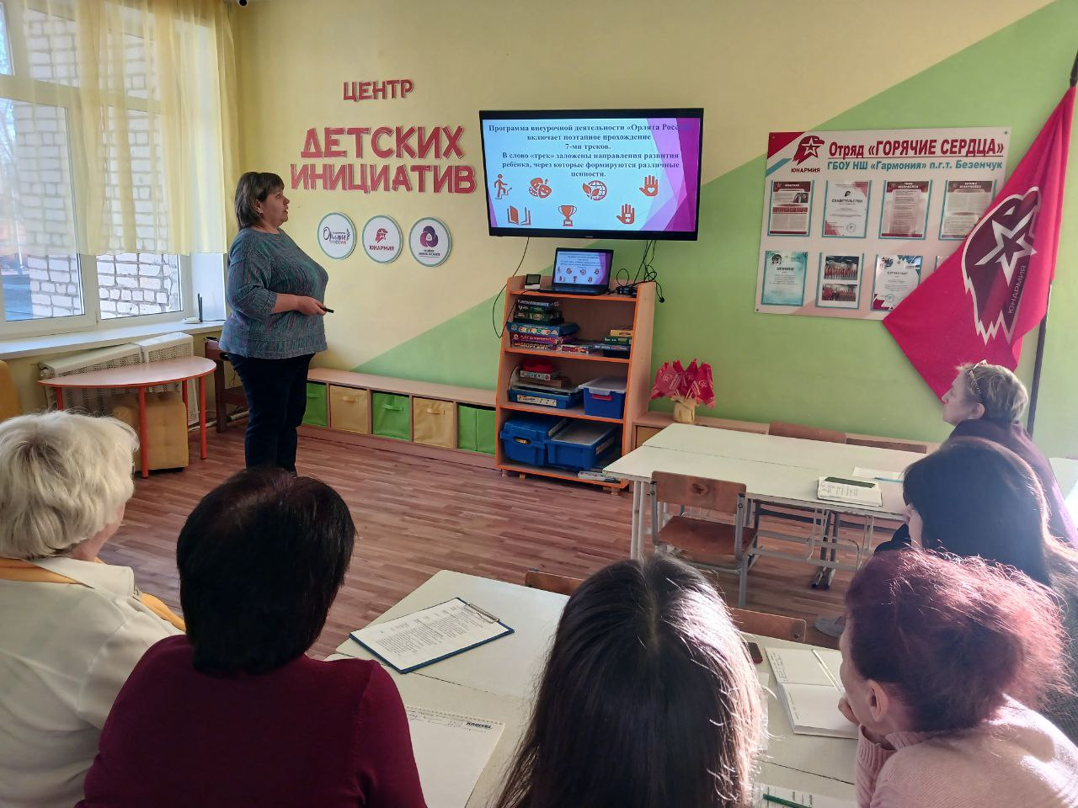
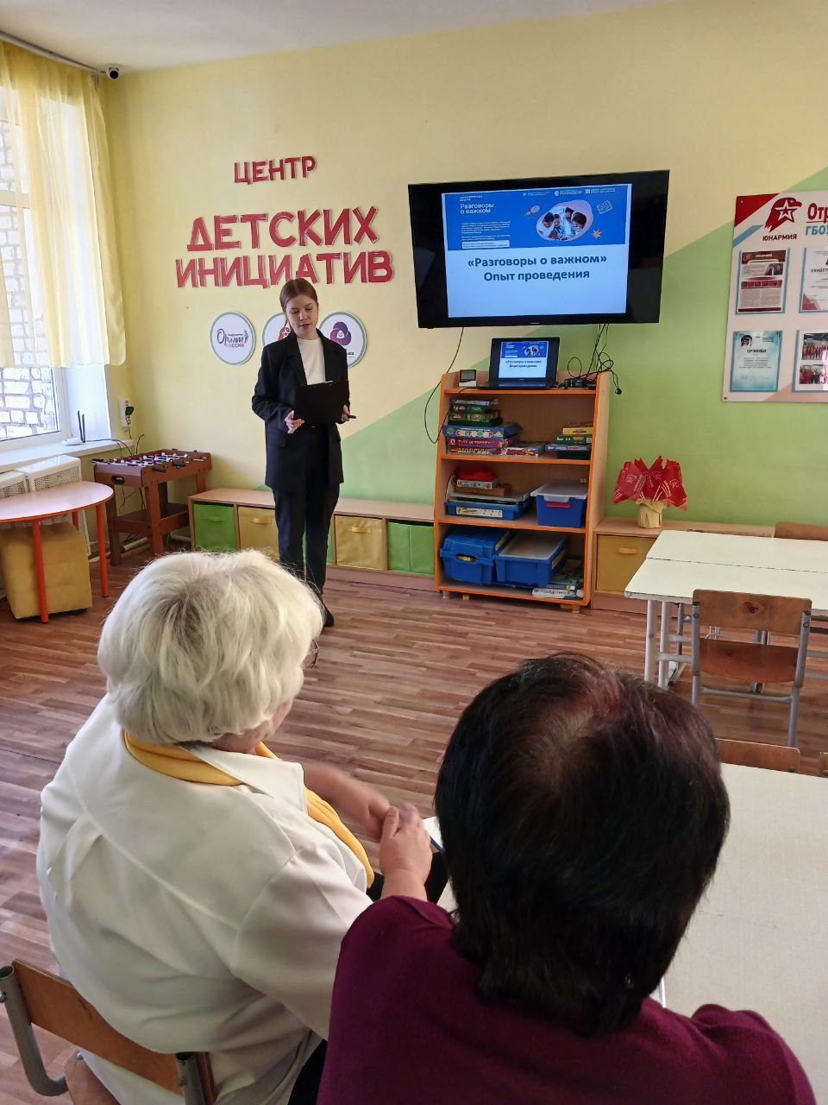

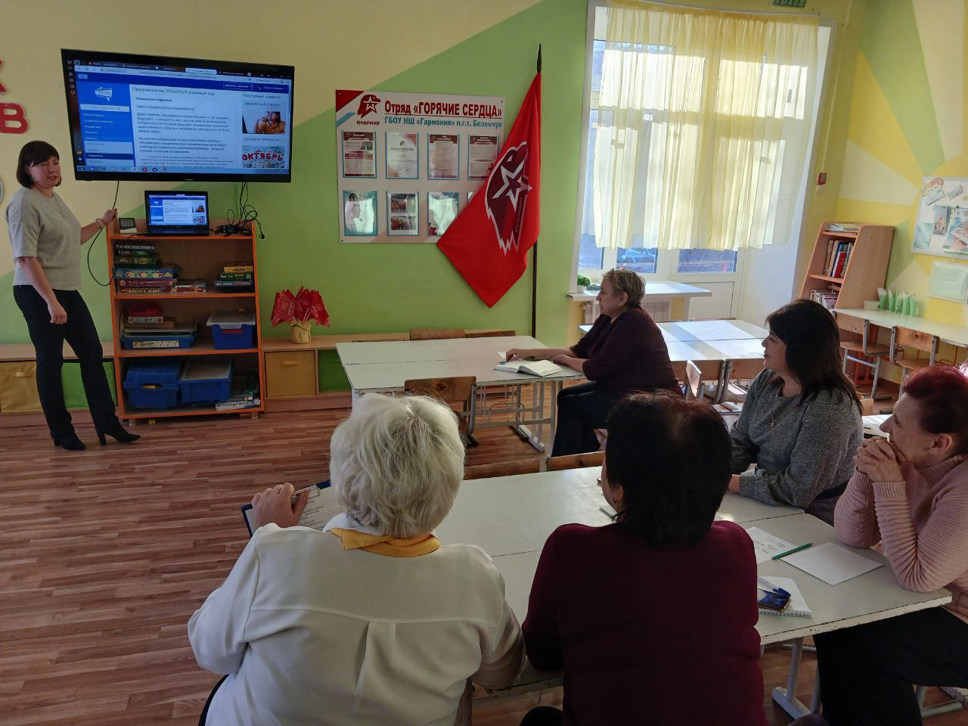

Проекционное заседание творческой группы реализации РИП

Slide 11

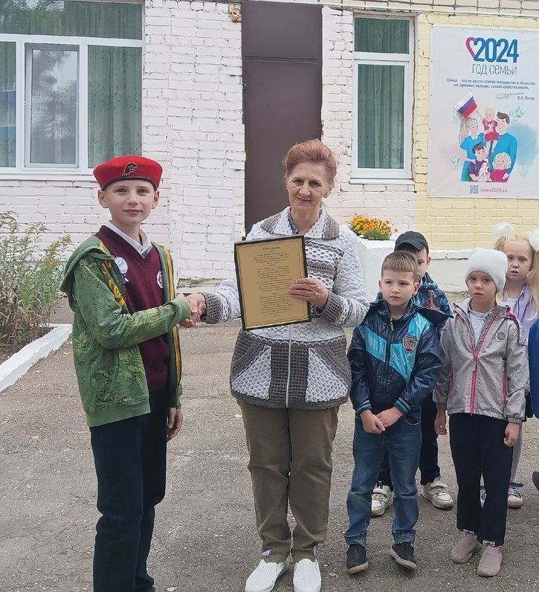
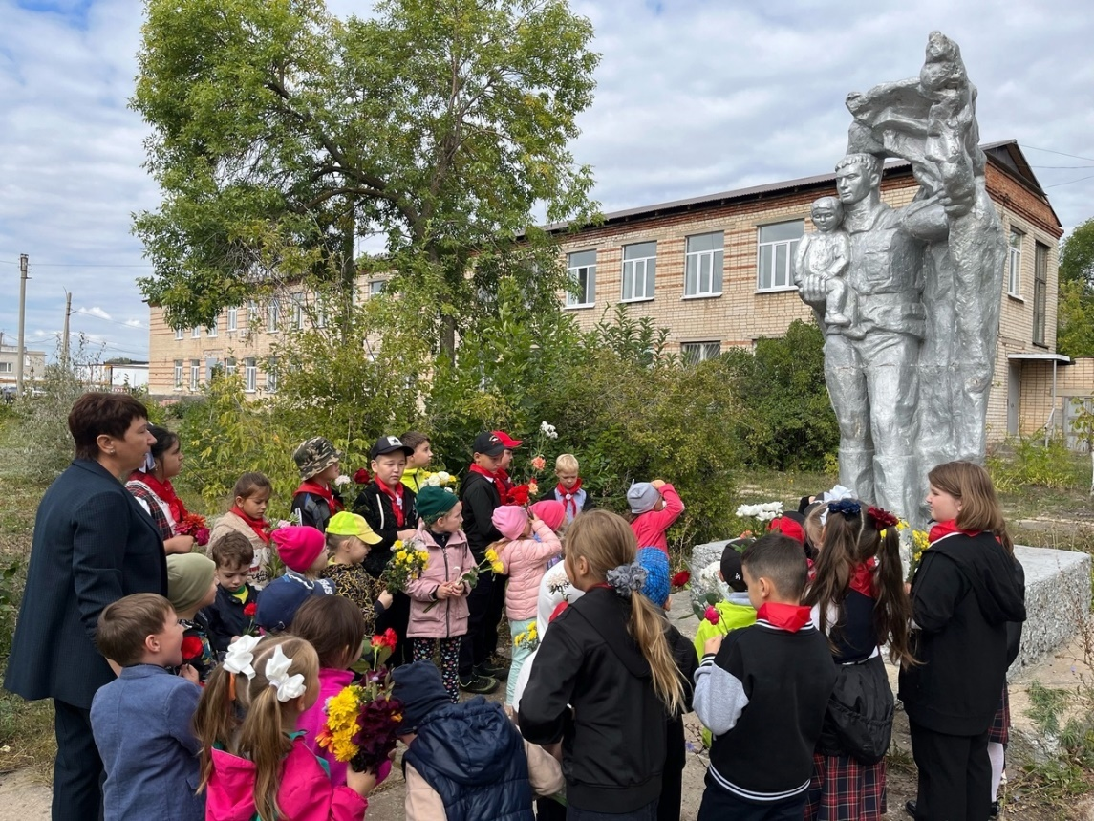
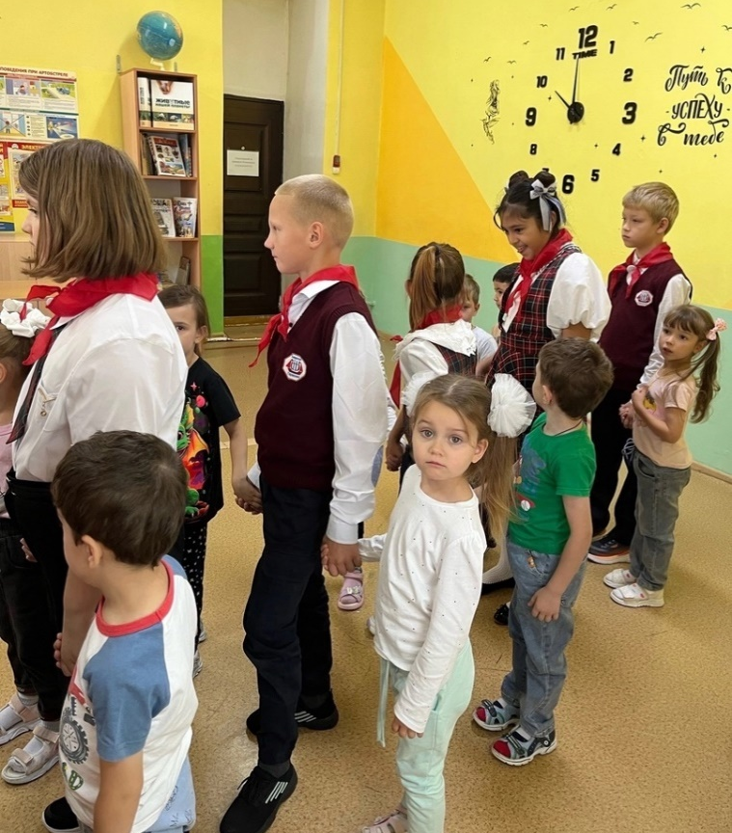
Вожатские отряды — это добровольные организации, которые создаются в целях координации деятельности ученического самоуправления в школе, оказания регулярной шефской помощи воспитанникам детского сада.
Цель работы — раскрытие и развитие задатков и возможностей детей, позволяющих стать лидерами в избранной сфере деятельности, способствование развитию детского ученического самоуправления.

Slide 12

ПЕРВЫЙ
ГОД
ВТОРОЙ
ГОД
ТРЕТИЙ
ГОД

Slide 13
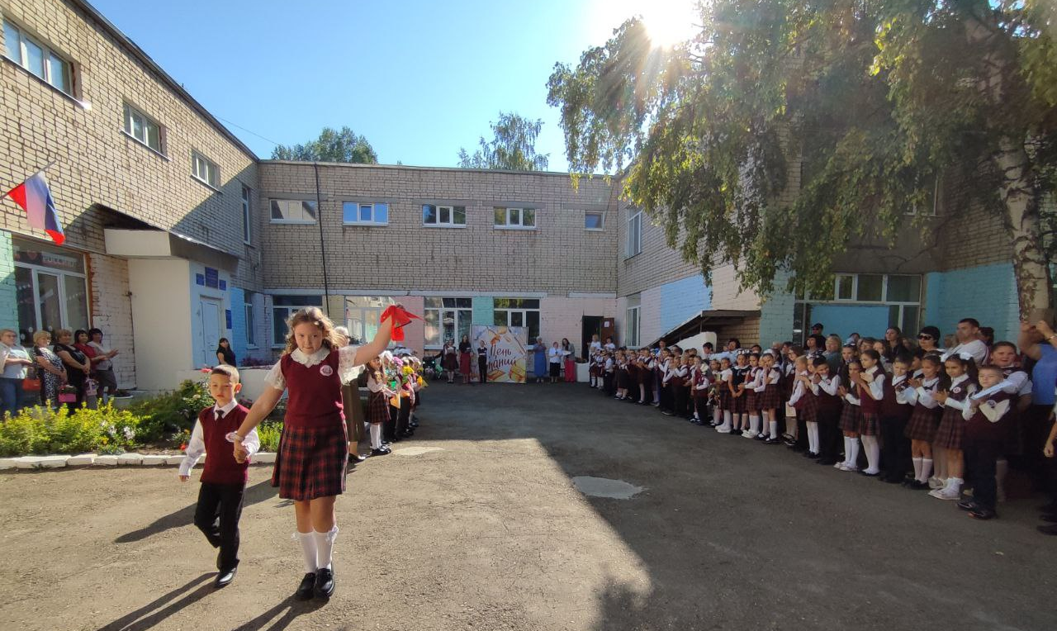
«День знаний»
Сентябрь, 2024г.

Slide 14
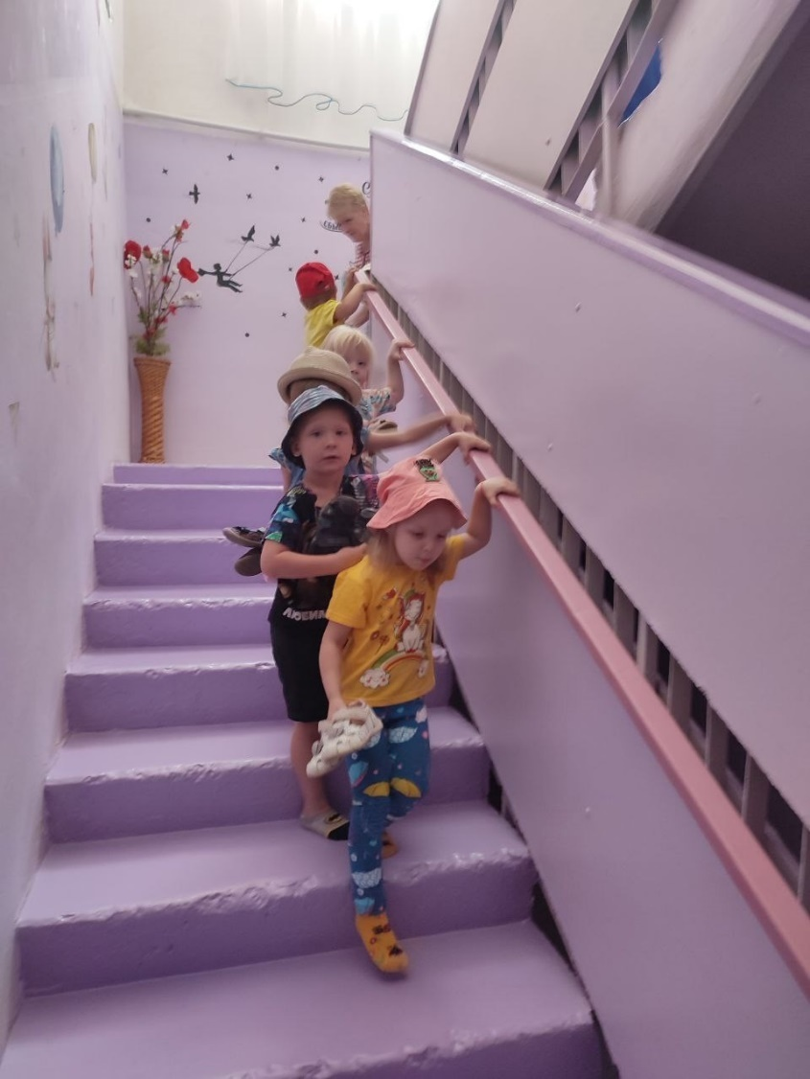
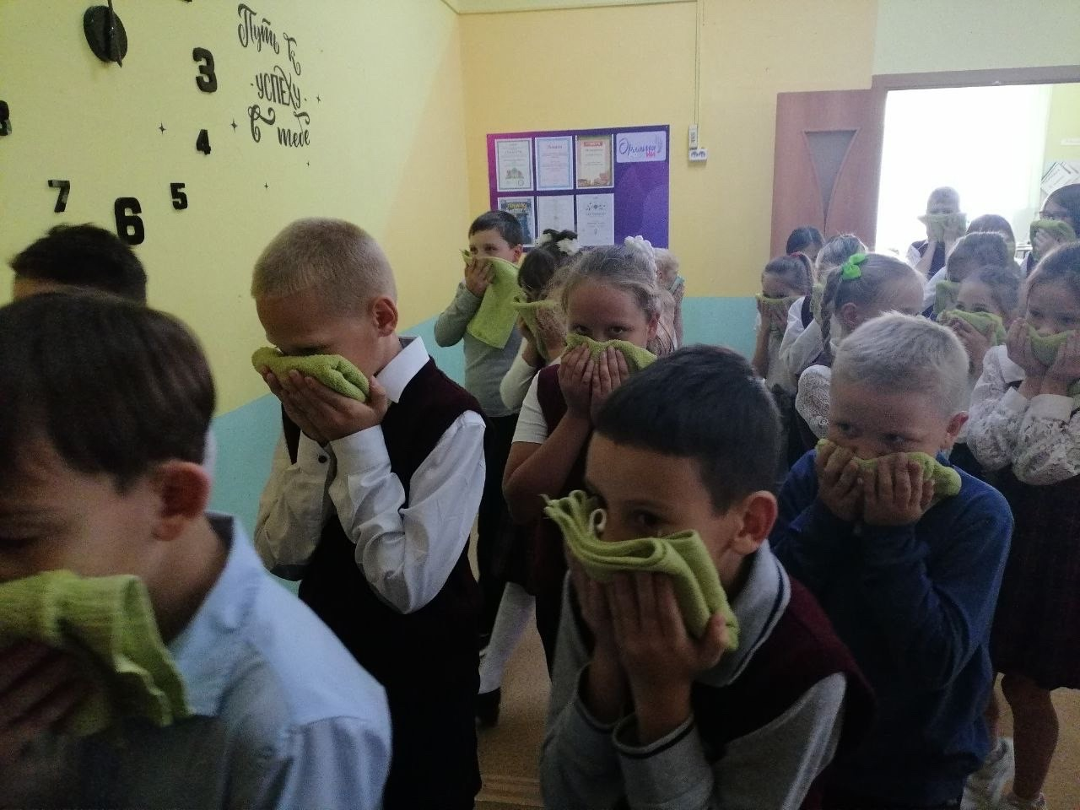
«Месячник безопасности»
Сентябрь, 2024г.

Slide 15
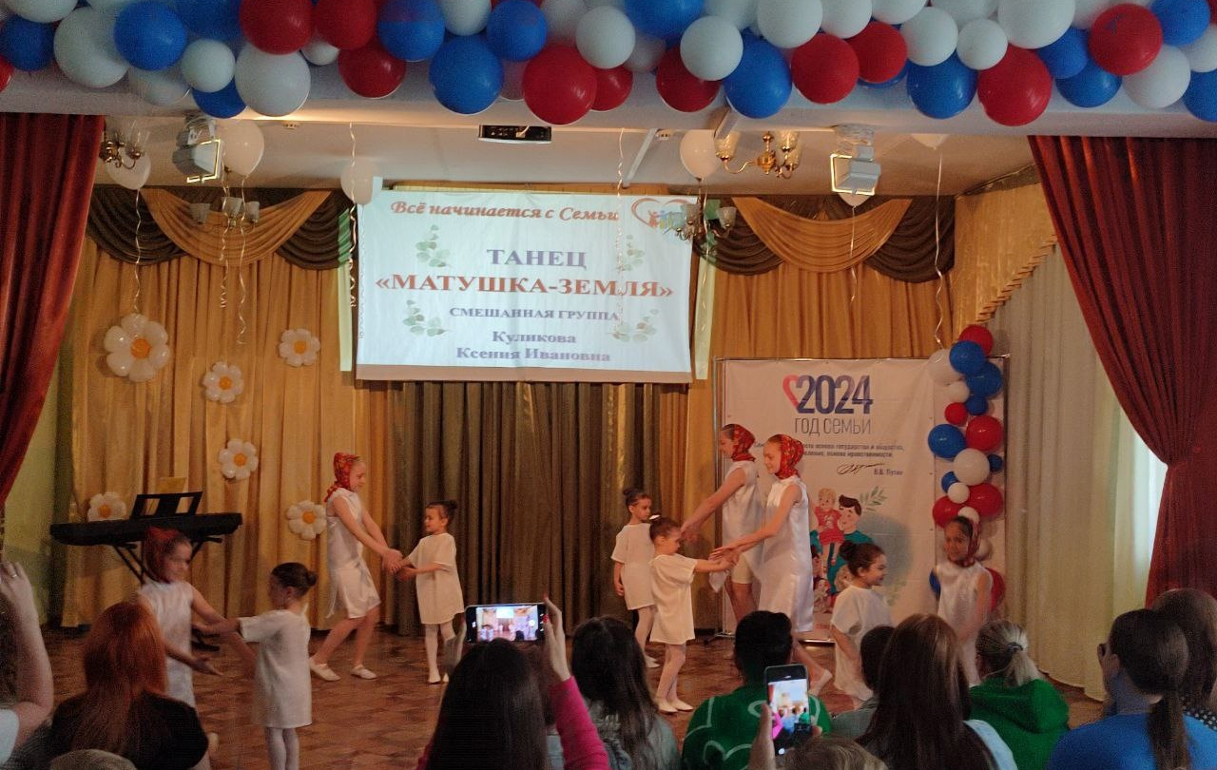
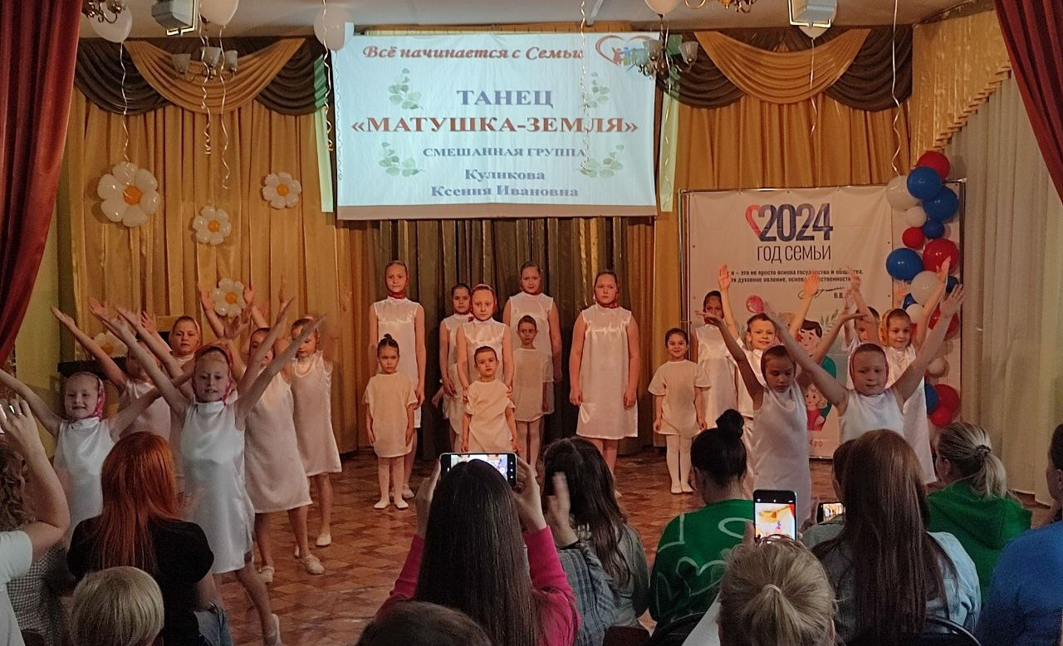
«День работника дошкольного образования
и День учителя»
Октябрь, 2024г.

Slide 16
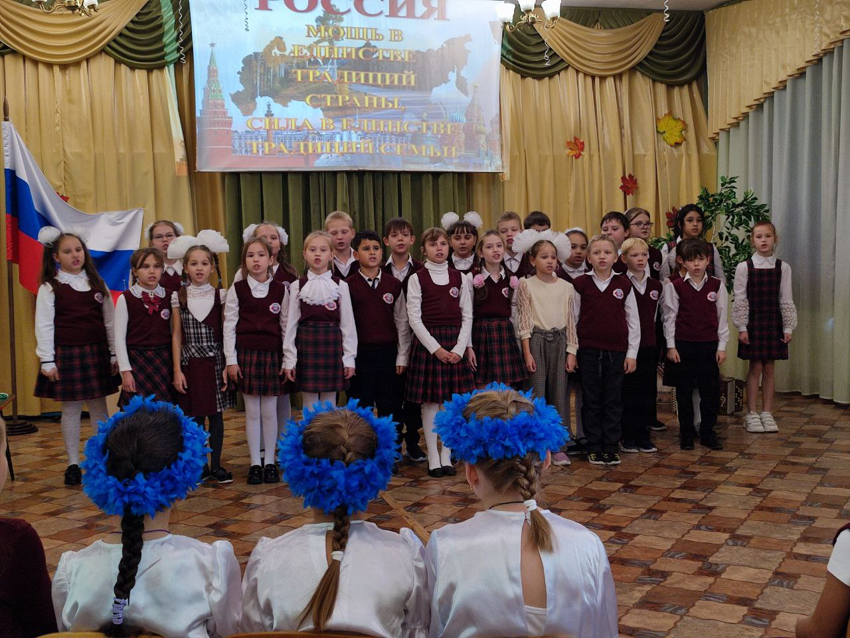
«День народного единства»
Ноябрь, 2024г.

Slide 17
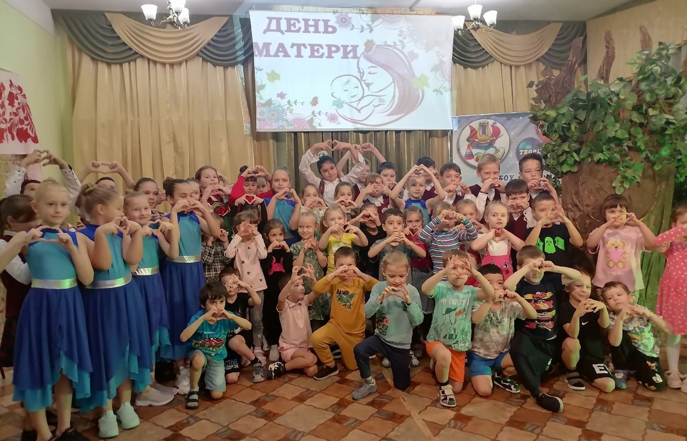
«День матери»
Ноябрь, 2024г.

Slide 18
СПАСИБО ЗА ВНИМАНИЕ

